Slide 1
Kalíla a Dimna Anvár-e Sohejlí Bidpajovy bajky
Náhledem díla Vá´eze Kášifího

Slide 2
Painter: Sadiqi, Persian, died 1612. Author: Husayn b. `Ali al-Wa`iz al-Kashifi (Agha Khan museum, Toronto)

Slide 3
Anvár-e Suha(e)jlí (انوار سهیلی
Po Sa´dího Golistánu nejčtenější a nejoblíbenější prozaické dílo až do 20. stol.
Cesta z Indie do Persie a dál:
Pančatantra – stáří 200 před n.l – 300 n.l.
6. stol. n. l. za Sásánovců. Překlad - lékař Borzój بُرْزویه viz. v iranice https://iranicaonline.org/articles/borzuya-also-burzoe-a-physician-of-the-time-of-kosrow-i-
ze středoperštiny do starosyrštiny
do arabštiny – 8. stol.- Peršan Ibn al-Muqaffa
Kromě Kalíly a Dimny ze středoperštiny přeložil i legendy z perských dějin Kniha králů (Chvatáj–námak; též Chodáj-náme)
raný příklad rané arabské narativní prozy.
překlad Jaroslava Oliveria –Dar ibn Rushd
https://iranicaonline.org/articles/ebn-al-moqaffa https://iranicaonline.org/articles/kalila-demna-i

Slide 4
Z Muqaffovy K a D dále do: syrštiny (11. stol)
řečtiny (11. stol) – Stephanites a Ichnelates
perštiny – 10. stol. – Rúdakí
- 12. stol. - hebrejštiny
-12. stol. Abú´l Ma´álí Nasralláh Monší do perštiny
- 13. stol. španělštiny
Většina E verzí z hebrejské verze pořízení ve 12. stol. Rabim Joelem.
Z hebrejštiny -) latiny -) dalších jazyků.
Do latiny Janem z Capuy jako Pravidlo lidského života (Directorium humanae vitae)
V němčině vyšlo na Gutenbergově tisku již 1483! po Bibli!
V Čechách 1528 (česky) Mikuláš Konáč z Hodiškova (asi 1480–1546). Vydal ve své tiskárně U bílého lva na Starém Městě pražském.
La Fontaine: Fables: že se nechal inspirovat indických mudrcem „Pilpejem“

Slide 5
Moderní překlady u nás
Ivan Olbracht: O Mudrci Bidpajovi a jeho zvířátkách 1947 (z verze Eduarda Valečky z r. 1893)
Kalíla a Dimna od Jaroslava Oliveriuse
Kalíla a Dimna. Bajdabove bájky. Bratislava, 1958. 1. vydanie.- Preklad, doslov, poznámky Ladislav Drozdík
„třiatřicet moudrých naučení“ z Paňčatantry Jan Vladislav: Světla z Kanopu (Odeon 1966) vychází z anglického překladu perského zpracování Kalíly a Dimny Kášifího Anvár-i Suhajlí
Z Pančatantry: O copatých mniších, šibalech a nevěrných manželkách. Příběhy ze staré Indie. Ze sanskrtských a pálijských originálů vybral, přeložil a doslovem doprovodil Dušan Zbavitel. Praha: Euromedia Group, k. s. – Knižní klub 2007, 214 s

Slide 6
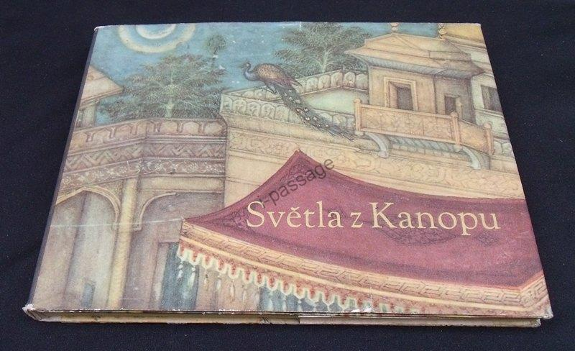
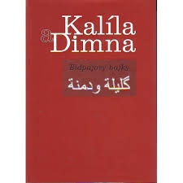
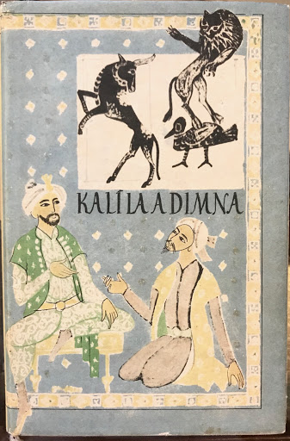
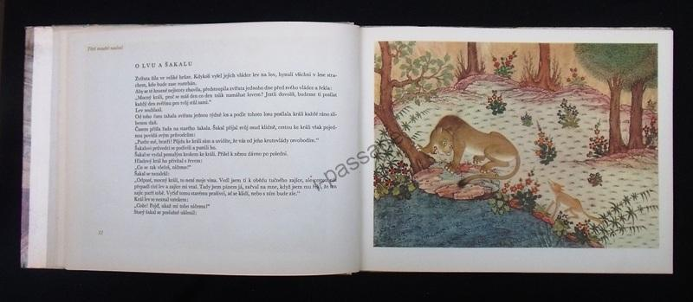
Slovenská verze / Oliverius / Světla z kanopu

Slide 7
Anvár-e Sohejlí
Monšího verze zastarala, Vá´ez Kášífího aktualizace
Anvár-e Suhajlí (انوار سهیلی = Světla z kanopu, Světla Su(o)hajlího)
Suhajlí – podle tachalussu autorova patrona, vezíra a básníka Nijámu´d-dína Amír Šajcha Ahmada.
patron (ofic.) byl Hosejn Mírzá Bajkará
Velmi populární, příručka „dokonalého stylu“
„zrcadla králů“ – moralizující příběhy, rady jak správně vládnout
Vá´ez: „původní verzi zkrášluje, reorganizuje a převádí do srozumitelné podoby….“
čistě perského původu např: „Zahradník a slavík“, „Zloděj a opice“ nebo „Farmářova žena“

Slide 8
Dělení a obsah
1) předmluva دیباچه a 14 kpt
Předmluva – správný vzor الگو pro započetí díla.
Dlouhé, složité věty, metafory a hyperboly استعاره و مبالغه
Rámcový příběh:
Kalíla a Dimna = šakalové – bratři – vrátní u lvího krále.
Rámcové vyprávění: vládce Humájún-fal a vezír Chodžaste-Raj – diskuze o politice….další rámec: rádža a jeho rádce Bidpaj….další rámec: příběh lva a býka
osmanská Humájún- náme – Alího Čelebího nesmírně oblíbená

Slide 9
Rypka v článku o překládání perské a turecké literatury: o proze a Anvar-e Sohejli od Kášifího:
Krásná próza umělá činí jen nepatrný zlomek v poměru ať již k ostatní próze nebo krásné literatuře vůbec. Tím vyšší je arci její vnitřní hodnota. Jen dlužno si vštípit její odlišnost. Známá sbírka Bídpájových bajek „Kalíla a Dimna“ putuje křivolakými cestami z indických končin do celého světa. Dílo se těší jako vše mravokárné velké přízni Peršanů (proto oni nemusí ještě vynikat obzvláštní ctností; řekl bych, že to cítí jen jako příjemné šimrání) a bylo několikrát přepracováno, podle úmyslu literátů toho úkolu se podjavších a podle domácího consensu omnium stále dokonaleji a dokonaleji. Než právě proto nemůžeme ani s perským Anvári Suhajlí („Světla z Kanopu“) ani s tureckým Humájún-náme („Císařská kniha“) — takové jsou názvy posledních zpracování — nic začít pro překladové účely, nemůžeme náš svět seznámit s myšlenkovým světem proslaveného stylistického standardu, neboť perský [100]a ještě více turecký starší vkus ulpívá přespříliš na vnější formě, jež se vyznačuje sedž‛em a bombastem. Je-li bombast snad mírněn ve svém psychologickém účinku přemrštěnou dávkou cizích slov (arabských v perštině, arabských a perských v turečtině), nastupuje preciosita na jeho místo. Sedž‛ (t. j. rým v próze) jest kletba, inaugurovaná, ba uzákoněná již Koránem, ač Prorok se vášnivě ohrazoval, aby byl nařčen z básnických sklonů. Sedž‛ provází perskou a tureckou krásnou prózu od začátku do konce. Zcela snadný v arabštině, je asi také jednou z příčin záplavy arabských slov v literární perštině a turečtině. Českou ukázku beru z „1001 noci“ v překladu Fel. Tauera, sv. I, str. 7, Aventinum 1928:
„Vypravuje se … v tom, co se dávno dělo a z dějů národů předcházelo, že v čase, jenž dávno konec vzal, a v zašlém věku a době kraloval z králů sásánovských jeden král, jenž na ostrovech indických a čínských panoval a měl vojsko a stráže tělesné a služebnictvo a komonstvo nesčetné.“
Autoři se nevyhýbali preciositě, považovali ji za jeden z nejmohutnějších prostředků k dosažení krásna, avšak bez stínu komiky, již také nevidí, kdo čte originál. Ba můžeme tvrdit, že verbalismus ten se pěkně nese v původním textu, kdežto právě v překladu by působil spíše opakem estetického dojmu. Na otázku, jak v takovém případě, který plně charakterisovat by vedlo příliš daleko, překládat, sluší odpovědět v tom smyslu, že jen sedž‛em a preciositou. Ale —přes nepochybné krásy originálu — žádné z těchto a podobných děl asi nestojí dnes již za námahu uměleckého překladu.[7] Jen poznamenal bych ještě, že apogeum tohoto směru nastává až po vpádu Mongolů (XIII. stol.). Sedž‛ překypuje zároveň s bombastem přemírou cizích slov [101]a preciositou, podmaňuje i domény vážné prózy a zdánlivě ji beletrisuje či estetisuje. Tak se rozvíjí zejména analistika. Perský Vassáf a turecký Sa‛duddín, oba historiografové, jsou této nádhery výstražnými příklady
Z vážné prózy mohou pro překládání přijít v úvahu asi jediné mystické traktáty, ač vlastním kolbištěm náboženství srdce jest verš. Výjimečné místo zaujímá ‛Ubajd Zákání, skvělý humorista a satirik ze XIV. stol. Poznamenejme, že humor jest avis rarissima jak u Turků tak i u Peršanů, ač perský charakter skoro by nedovoloval dávat tomu víru. Satira u obou se zvrhá ve sprostotu a svinstvo. Nicméně klobouk dolů před „Definicemi“ a „Ethikou vznešených“ ‛Ubajda Zákáního! Ty musí najít cestu do celého světa! Naproti tomu asi jen v pánských klubech by byly na pravém místě jeho duchaplné anekdoty.

Slide 10
Christine van Ruymbeke
: Kashefi’s Anvar-e Sohayli. Rewriting Kalila and Dimna in Timurid Herat, Brill (Leiden) in 2016.

